Slide 1

TRƯỜNG ĐẠI HỌC BÁCH KHOA TP.HCM KHOA KHOA HỌC VÀ KỸ THUẬT MÁY TÍNH ------------------
BÁO CÁO LUẬN VĂN TỐT NGHIỆP
XÂY DỤNG ỨNG DỤNG HIỂN THỊ TÌNH HÌNH GIAO THÔNG DỰA TRÊN GOOGLE MAP CHO THIẾT BỊ DI ĐỘNG SỬ DỤNG HỆ ĐIỀU HÀNH ANDROID
GVHD: TS. PHẠM TRẦN VŨ
GVPB: TS. LÊ THANH VÂN
SVTH: NGUYỄN VĂN ĐỨC

Slide 2
NỘI DUNG
1. Giới thiệu
2. Thiết kế ứng dụng
3. Hiện thực ứng dụng
4. Demo
5. Tổng kết

Slide 3
Giới thiệu

Slide 4
Hiện Trạng
Hệ thống giao thông đóng vai trò vô cùng quan trọng trong xây dựng phát triển kinh tế đất nước.
Ùn tắc giao thông đang là vấn nạn đối với các thành phố lớn.
Hậu quả của ùn tắc giao thông là gây lãng phí thời gian tiền bạc …
Giải quyết bài toán kẹt xe là cấp thiết.

Slide 5
Giới thiệu hệ thống
Hệ thống “Dự báo và hướng dẫn giao thông” :
Hiển thị hiện trạng giao thông.
Dự báo kẹt xe trong thời gian gần.
Tìm đường đi với thời gian ngắn nhất.
Hiển thị đường đi của người dùng.
Website theo dõi hiện trạng giao thông.
Định vị người dùng.

Slide 6
Giới thiệu Hệ Thống
Đề tài thực hiện Module Hiển Thị Dữ Liệu

Slide 7
Giới thiệu đề tài
Đề tài có nhiệm vụ hiện thực Module “ Hiển thị dữ liệu”. Với nhiệm vụ sau :
Xây dựng ứng dụng cho smartphone chạy Android.
Hiển thị dữ liệu giao thông cho người dùng.
Ứng dụng kết nối được với server.
Ứng dụng thân thiện với người dùng và tương thích được với nhiều smartphone.

Slide 8
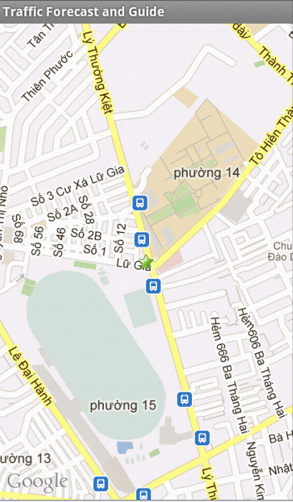
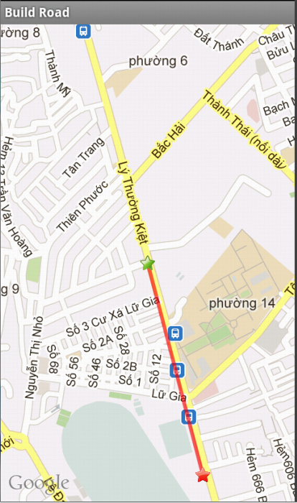
Chức năng chính của ứng dụng
Hiển thị vị trí hiện tại
Hiển thị đường đi tìm thấy

Slide 9
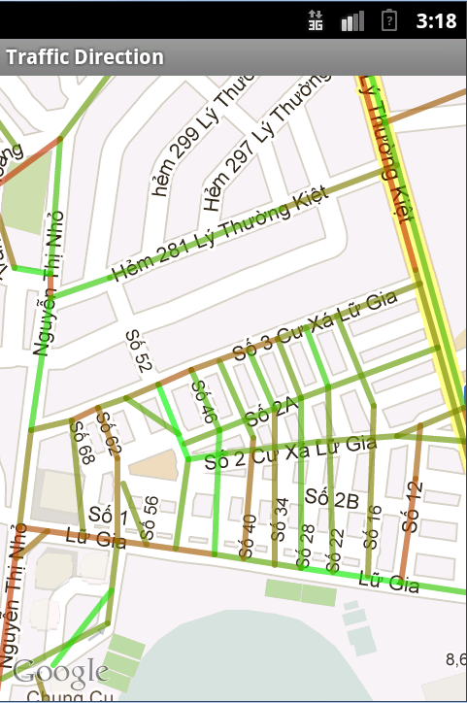
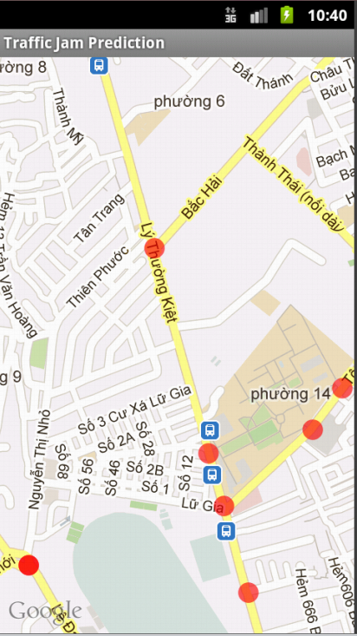
Chức năng chính của ứng dụng
Hiển thị hện trạng giao thông
Hiển thị dự báo kẹt xe

Slide 10
Thiết kế ứng dụng

Slide 11
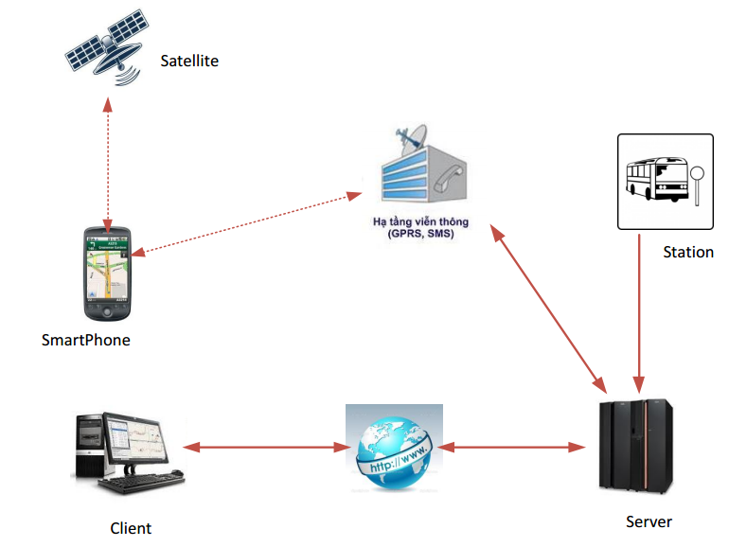
Ứng dụng trong hệ thống
Vị trí của ứng dụng trong hệ thống

Slide 12
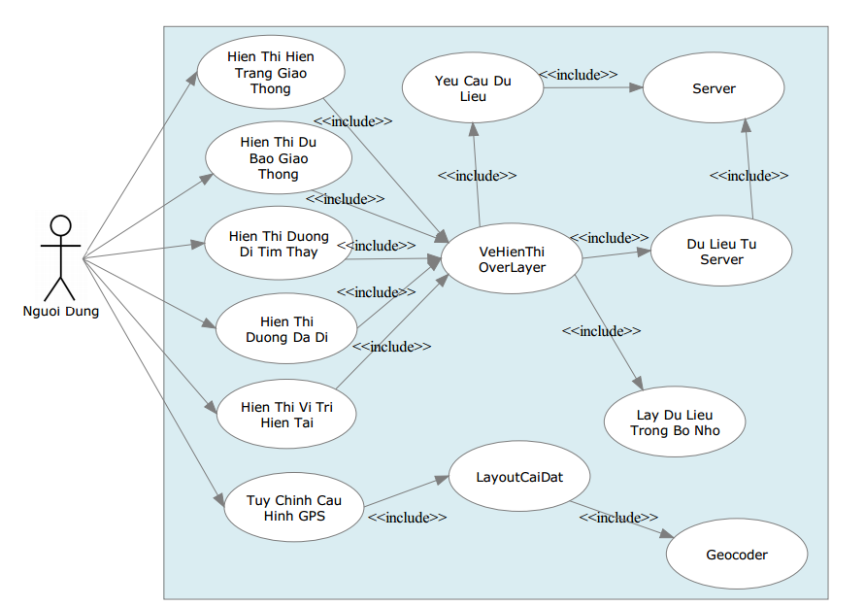
Lược đồ use-case
Lược đồ Use-Case của ứng dụng.

Slide 13
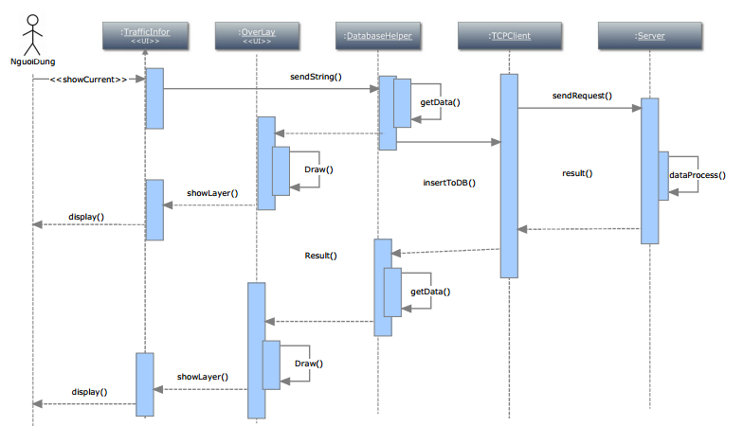
Hiển thị hiện trạng giao thông
Lược đồ hiển thị hiện trạng giao thông

Slide 14
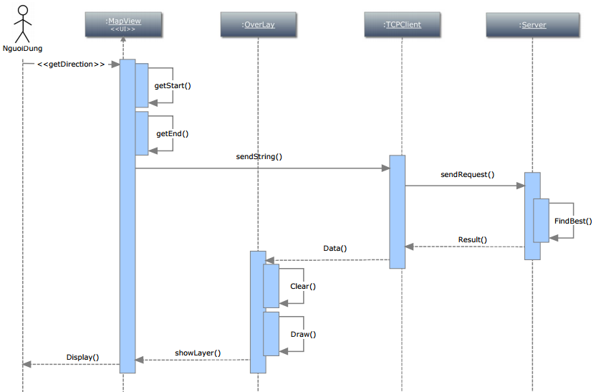
Chức năng tìm đường đi
Lược đồ tuần tự chức năng tìm đường đi

Slide 15
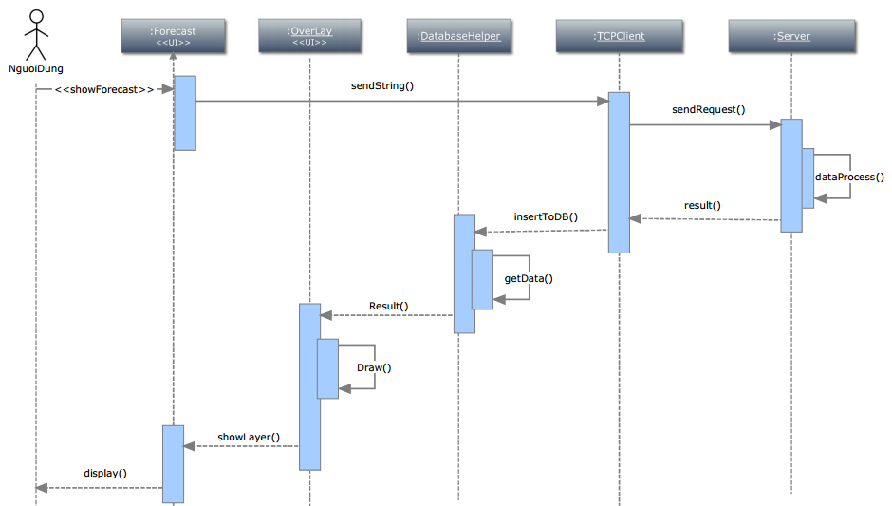
Chức năng dự báo kẹt xe
Lược đồ tuần tự chức năng dự báo kẹt xe

Slide 16
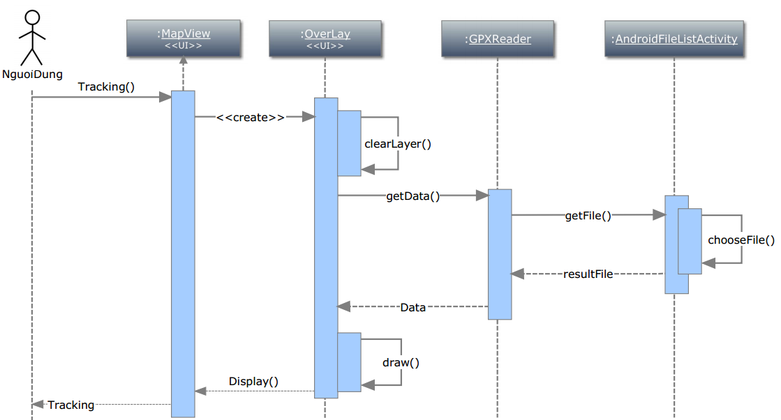
Hiển thị đường đã đi
Lược đồ tuần tự hiển thị đường đã đi

Slide 17
Hiện thực ứng dụng

Slide 18
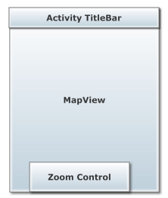
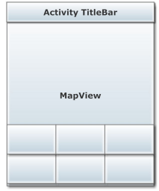
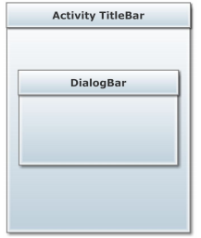
Layout
Layout Chính
Layout Chính + Menu
Layout + Hộp Thoại

Slide 19
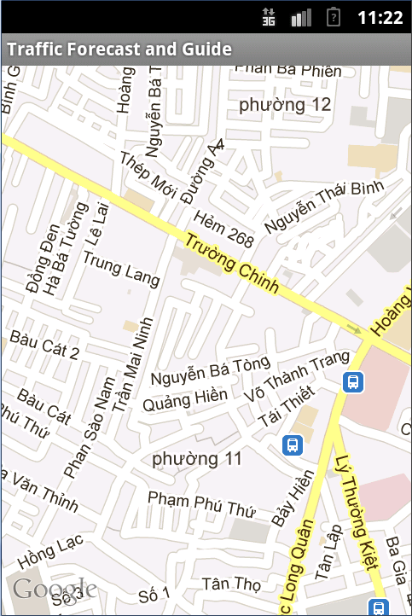
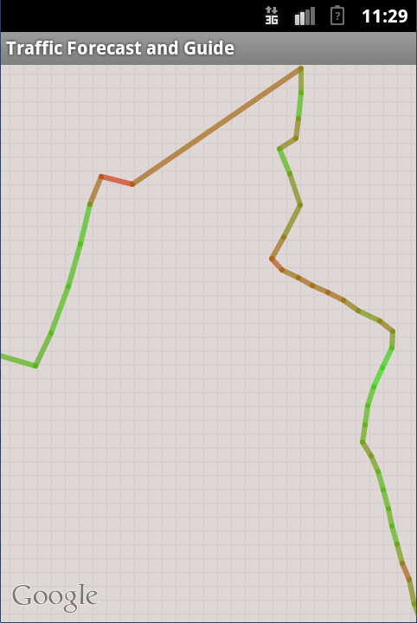
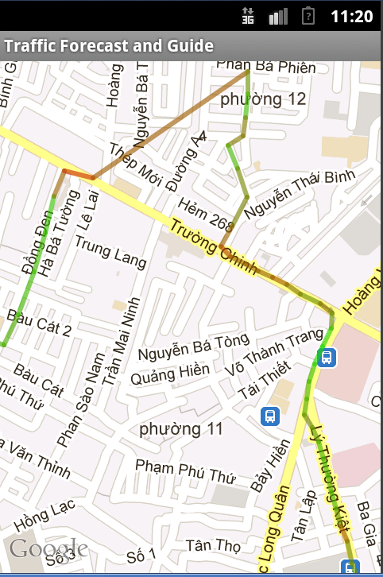
Hiển thị GoogleMap
Google Map API
OverLay
Ứng dụng

Slide 20
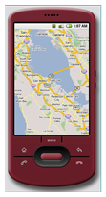

Cơ Sở Dữ Liệu
TCP/IP
Dùng để tạo dữ liệu ảo phục vụ demo
Dùng để lưu dữ liệu trên điện thoại cho ứng dụng

Slide 21
Cập nhật dữ liệu theo màn hình
Chỉ cập nhật những điểm nằm trong màn hình.
(0,0)
(480,0)
TCP/IP
Dữ liệu trên Server
(0,800)
(480 , 800)
Màn hình ứng dụng

Slide 22
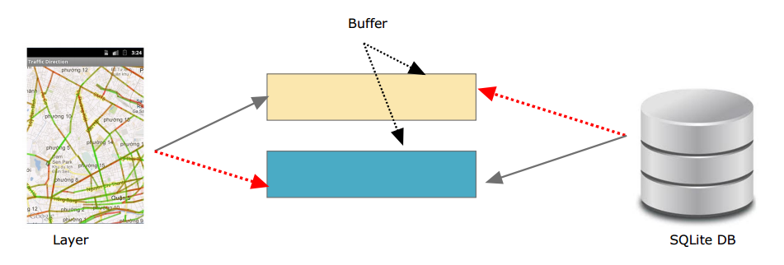
Truy xuất dữ liệu từ DB
Sử dụng hai bộ đệm để truy xuất nhanh dữ liệu
Hai buffer là hai mảng chứa đường đi.
Một mảng có nhiệm vụ đọc dữ liệu từ CSDL.
Một mảng dùng để đọc dữ liệu vẽ lên Server.

Slide 23
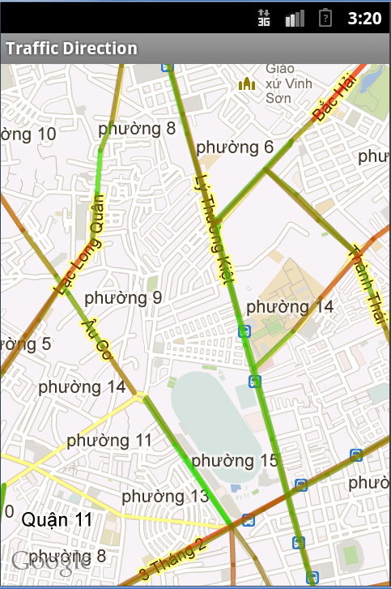
Vẽ theo cấp độ zoom của bản đồ
Cấp độ zoom 10
Cấp độ zoom 19

Slide 24


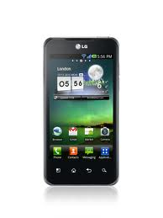
Demo
Server

Slide 25
Tổng kết

Slide 26
Kết quả đạt được
Hoàn thành ứng dụng trên Android.
Hoàn thành chức năng hiển thị dữ liệu giao thông cho hệ thống.
Ứng dụng kết nối được với Server và chạy trên thời gian thực.
Các một số chức năng có tốc độ hiển thị tốt.

Slide 27
Đánh giá kết quả
Đã hoàn thành các chức năng chính theo yêu cầu của hệ thống.
Tốc độ hiển thị của một số tính năng đã đáp ứng được yêu cầu đặt ra.
Giao diện đơn giản dễ sử dụng.
Ứng dụng hoạt động ổn định trên các phiên bản hệ điều hành Android 2.3.3 trở về sau.

Slide 28
Hạn chế
Dữ liệu GoogleMAP và OpenStreetMap vẫn còn nhiều chỗ không khớp hiển thị không chính chính xác.
Chức năng hiển thị hiện trạng giao thông hiện tại tốc độ xử lý còn châm.
So với các phần mềm nổi tiếng thì giao diện ứng dụng vẫn còn nhiều hạn chế..

Slide 29
Hướng phát triển
Sử dụng OpenStreetMap làm lớp nền.
Cải thiện tốc độ ứng dụng bằng sử dụng hình ảnh khi vẽ lên Overlay.
Phát triển thêm các phiên bản cho iOS và WindowPhone.

Slide 30
Tài liệu tham khảo
Reto Meier , Professional Android Application Development, Wiley Publishing , 2009.
Google Map API version 1th , Google Inc, Last updated December 3, 2012.
Thầy Phạm Trần Vũ , Bài giảng đại học Computer Network 1 Khoa Khoa Học Và Kỹ Thuật Máy Tính ĐH Bách Khoa TP.HCM, 2009.
Jim Kurose, Keith Ross, Computer Networking: A Top Down Approach , 5th Edition, Addison-Wesley , April 2009.
Thầy Lê Ngọc Minh , Bài giảng đại học môn Hệ Điều Hành , Khoa Khoa Học Và Kỹ Thuật Máy Tính ĐH Bách Khoa TP HCM.

Slide 31
Cảm ơn thầy cô
và các bạn đã
quan tâm theo dõi

